Slide 1
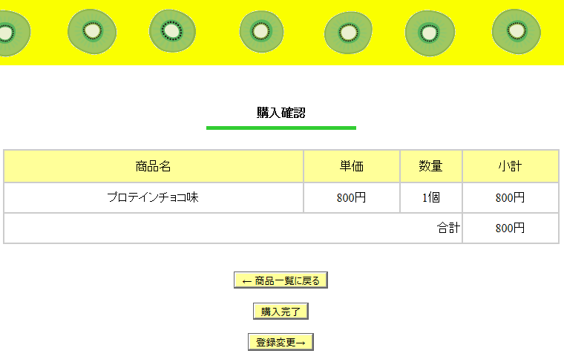
案件番号-0002 クレジットカードによる買い物の件
当該サイトの購入確認画面にてクレジットカードによる買い物が実現できていない。
その為、今回、クレジットカード機能を新しく追加する。

Slide 2
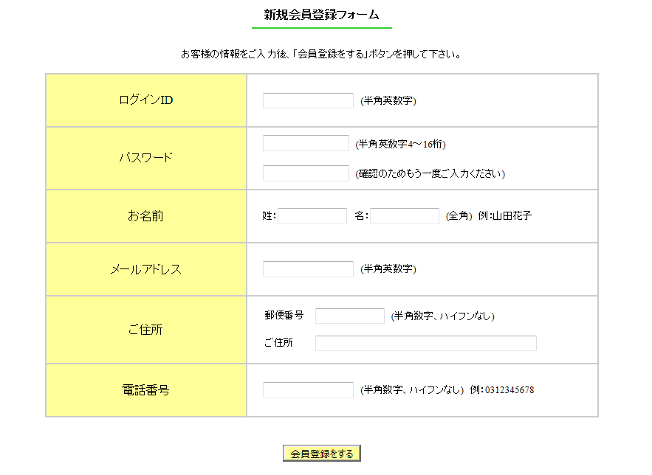
案件番号-0002 クレジットカードによる買い物の件
クレジットの機能の追加にあたり、新規登録画面にてクレジットカード情報を必須で入力できるように、既存の新規登録の画面に赤の枠線部内に入力欄を追加する。

